Slide 1
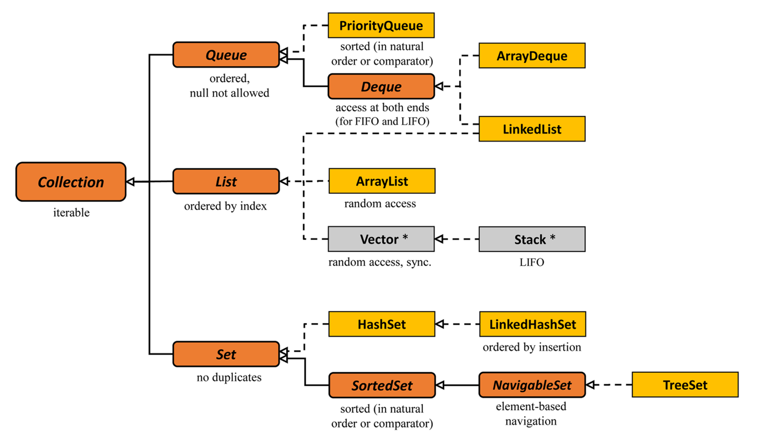
ET JAVA?
VecteurImpl<E> | ArrayList<E>
Notes:
En orange foncé : interfaces
En orange clair : classes
En gris : obsolète !
En orange clair : classes

Slide 2
ET JAVA?
VecteurImpl<E> | ArrayList<E>
Notes:
En gris : obsolète !
List : ordered by index

Slide 3
ET JAVA?
VecteurImpl<E> | ArrayList<E>
VecteurImpl() | ArrayList()
Notes:
// entre les méthodes de « notre » classe et celles de la classe ArrayList de l’API JAVA

Slide 4
ET JAVA?
VecteurImpl<E> | ArrayList<E>
VecteurImpl() | ArrayList()
VecteurImpl(int capacite) | ArrayList(int initialCapacity)
Notes:
Capacity – taille physique

Slide 5
ET JAVA?
VecteurImpl<E> | ArrayList<E>
int taille() | int size()
Notes:
size – taille logique

Slide 6
ET JAVA?
VecteurImpl<E> | ArrayList<E>
int taille() | int size()
boolean estVide() | boolean isEmpty()
Notes:
taille logique = 0

Slide 7
ET JAVA?
VecteurImpl<E> | ArrayList<E>
int taille() | int size()
boolean estVide() | boolean isEmpty()
E element(int rang) throws VecteurOutException | E get(int index) throws IndexOutOfBoundsException

Slide 8
ET JAVA?
VecteurImpl<E> | ArrayList<E>
int taille() | int size()
boolean estVide() | boolean isEmpty()
E element(int rang) throws VecteurOutException | E get(int index) throws IndexOutOfBoundsException
void insere(int rang, E element) throws VecteurOutException | void add(int index, E element) throws IndexOutOfBoundsException
Notes:
size – taille logique

Slide 9
ET JAVA?
VecteurImpl<E> | ArrayList<E>
void ajoute(E element) | boolean add(E element)

Slide 10
ET JAVA?
VecteurImpl<E> | ArrayList<E>
void ajoute(E element) | boolean add(E element)
E remplace(int rang, E element) throws VecteurOutException | E set(int index, E element) throws IndexOutOfBoundsException
Notes:
IndexOutOfBoundsException!!!

Slide 11
ET JAVA?
VecteurImpl<E> | ArrayList<E>
void ajoute(E element) | boolean add(E element)
E remplace(int rang, E element) throws VecteurOutException | E set(int index, E element) throws IndexOutOfBoundsException
E supprime(int rang) throws VecteurOutException | E remove(int index) throws IndexOutOfBoundsException

Slide 12
ET JAVA?
VecteurImpl<E> | ArrayList<E>
 | boolean contains(Object o)
Notes:
Un objet est passé en paramètre

Slide 13
ET JAVA?
VecteurImpl<E> | ArrayList<E>
 | boolean contains(Object o)
 | int indexOf(Object o)
Notes:
Un objet est passé en paramètre

Slide 14
ET JAVA?
VecteurImpl<E> | ArrayList<E>
 | boolean contains(Object o)
 | int indexOf(Object o)
 | boolean remove(Object o)
Notes:
Un objet est passé en paramètre

Slide 15
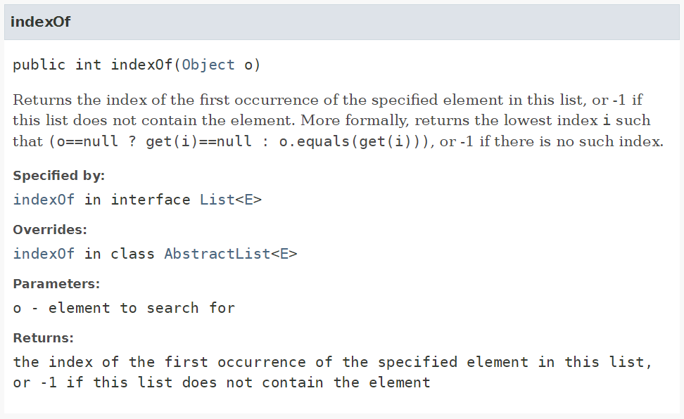
Notes:
Bien consulter la JAVADOC!

Slide 16
Notes:
Bien consulter la JAVADOC!

Slide 17
Notes:
Bien consulter la JAVADOC!

Slide 18
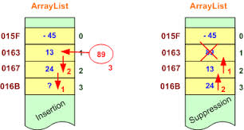
Notes:
Insertion et suppression en O(N) – décalages – conserve l’ordre

